Slide 1
Коргошун пайда кылган оорулар жөнүндө маалымат
КССУИ (КР ССМга караштуу Коомдук саламаттык сактоо улуттук институту)
Джанабилова Г.А.
Сентябрь, 2024-Ж..

Slide 2
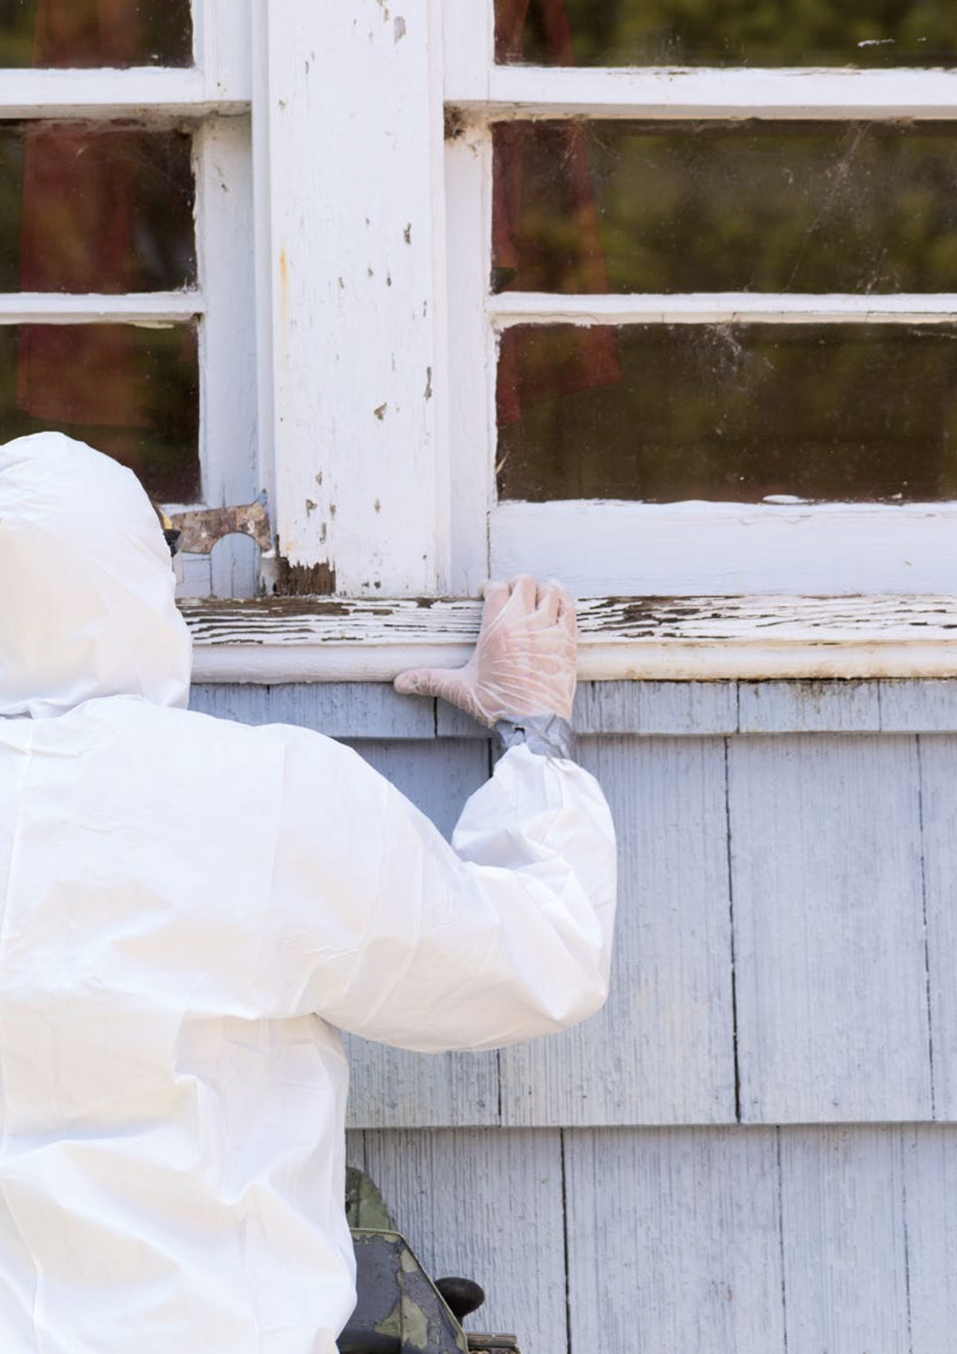
КССУИ (КР ССМга караштуу Коомдук саламаттык сактоо улуттук институту)
КОРГОШУН ПАЙДА КЫЛГАН ООРУЛАР ЖӨНҮНДӨ МААЛЫМАТ
1. АНЫКТАМА– КОРГОШУН БАЛАНЫН ОРГАНИЗМИНЕ КАНДАЙ КИРЕТ
2. СимптомДОР – МУНУ КАНТИП ТААНЫП БИЛҮҮ КЕРЕК?
3. Диагностика-каНТИП ТЕЗ АНЫКТОО КЕРЕК?
4. ДАРЫЛОО - КОРГОШУНГА УУЛАНУУНУН АЛДЫН АЛУУ ҮЧҮН КАНДАЙ ПРОФИЛАКТИКАЛЫК ИШ ЖҮРГҮЗҮҮ КЕРЕК?

Slide 3
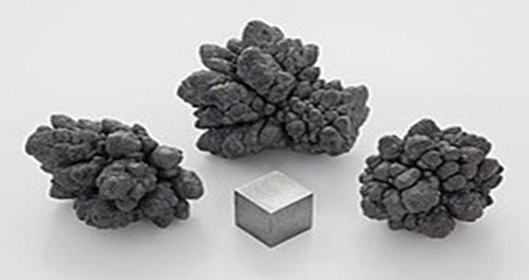
КССУИ (КР ССМга караштуу Коомдук саламаттык сактоо улуттук институту)
АНЫКТАМА
Коргошунга уулануу-сатурнизм
МКБ-10
Т56 Металлдын уулуу таасири
Т56.0 Коргошун жана анын кошундулары
Коргошун — бул көгүш-боз түстөгү, оор, жумшак металл элементи, согууга элпек, салыштырмалуу оңой эрийт
ал жаратылышта жер кыртышында кездешет
Коргошун — бул уулуу зат, ал организмдин бир нече системасына, анын ичинде жүрөк-кан тамыр, кан жаратуу, бөйрөк, ичеги-карын жана борбордук нерв системаларына таасир тийгизет.
Дүйнөлүк саламаттык сактоо уюму (ДССУ) коргошунду зыяндуу таасирлерин чектөө үчүн сектор аралык аракеттер зарыл болгон, коомдук саламаттык сактоонун олуттуу көйгөйү болуп саналган 10 химиялык заттардын бири катары аныктаган.
Формуласы Pb (NO) . Молекулярдык массасы (эл аралык атомдук масса боюнча 1971-ж.) - 331,2.

Slide 4
КОРГОШУНДУН ҮЧ ФОРМАСЫ БАР :
1 элементарДЫК, АЛ ЖАРАТЫЛЫШТА ЖЕР КЫРТЫШЫНДА КЕЗДЕШЕТ;
органиКАЛЫК, МУРДА ТРАНСПОРТ КАРАЖАТТАРЫНДА КОРГОШУН КОШУЛГАН БЕНЗИНДЕ КОЛДОНУЛГАН, АДАМ ҮЧҮН ӨТӨ УУЛУУ ЖАНА АНЫН ТААСИРИ АЗЫР КҮМӨНДҮҮ.
3 ОРГАНИКАЛЫК ЭМЕС, БҮГҮНКҮ КҮНДӨ КӨПТӨГӨН ПРЕДМЕТТЕРДЕ, АНЫН ИЧИНДЕ БОЁКТО ЖАНА КОРГОШУН-КЫЧКЫЛ АККУМУЛЯТОРЛОРУНДА КОЛДОНУЛАТ.
ДЕН СООЛУК ҮЧҮН ЗЫЯНДУУ КЕСЕПЕТТЕРИ ЖОК ДЕП САНАЛГАН КОРГОШУНДУН ТААСИР ЭТҮҮ ДЕҢГЭЭЛИ ЖОК!!!
КССУИ (КР ССМга караштуу Коомдук саламаттык сактоо улуттук институту)

Slide 5
Коргошундун негизги таасир этүү булактары
Суу түтүктөрү жана фитингдер
Суудагы коргошун
КССУИ (КР ССМга караштуу Коомдук саламаттык сактоо улуттук институту)
Организмдеги жогорку өлчөм жана ден соолукка таасири
формалдуу жана бейформал экономиканын ишканаларынын, полигондордун, авиациялык отундун
чыгындылары
Топурактагы жана чаңдагы коргошун
Коргошун камтыган боёк
Абадагы коргошун
Коргошун кандоочу
Банкаларда жана керамика жалтыркаптарында
Тамак-аштагы коргошун
Салттуу медицинанын дары каражаттары жана косметика, хобби

Slide 6
КССУИ (КР ССМга караштуу Коомдук саламаттык сактоо улуттук институту)
Коргошун, эреже болгондой, адамдын организмине «булганган» топурактан чаң аэрозолдорун дем алууда кирет.
Коргошун организмде топтолуп таасир берүүчү ууларга киргендиктен, ал организмде эрибеген үч негизги коргошун фосфаты түрүндө топтолот, анын көп бөлүгү сөөктөрдүн трабекулаларында депонирленет.
Сөөктөрдө топтолгон коргошун кайра канга бөлүнүү касиетине ээ, бул жерде ферменттердин блокадасынын деңгээлинде гемоглобиндин синтезин басаңдатуучу коллоиддүү туздарды пайда кылат.

Slide 7
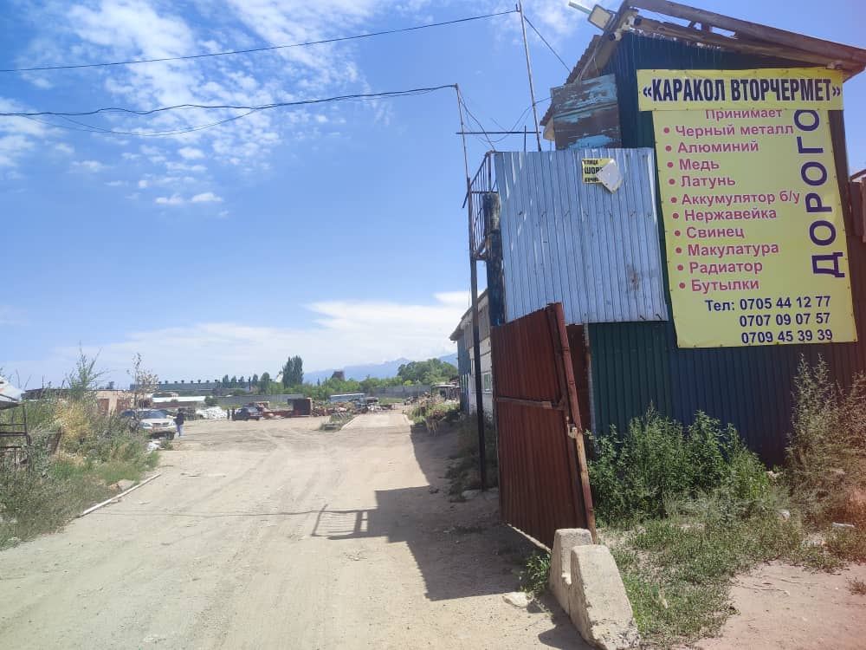
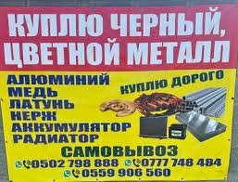
КССУИ (КР ССМга караштуу Коомдук саламаттык сактоо улуттук институту)
Коргошундун таасиринин скрининги үчүн анкета:
Баланын организмине кириши мүмкүн болгон коргошундун булагын аныктоо үчүн анкетаны толтуруу өтө маанилүү, анткени булактары кыйла көп.

Slide 8
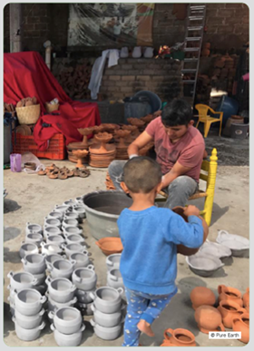
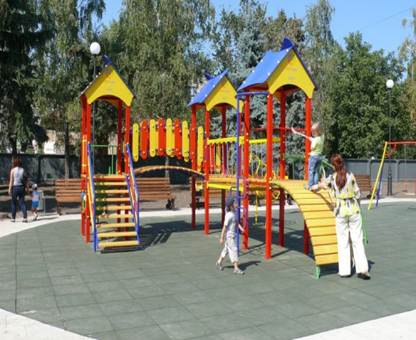
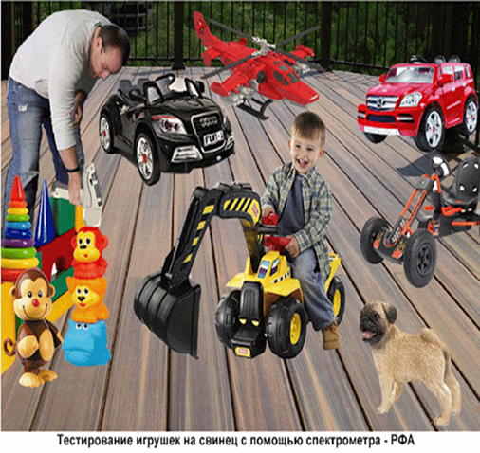
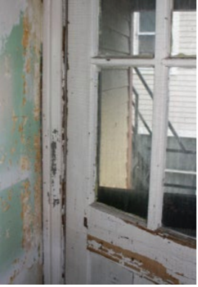
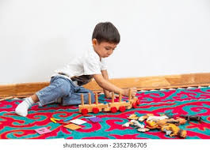
КССУИ (КР ССМга караштуу Коомдук саламаттык сактоо улуттук институту)
Коргошундун таасиринин скрининги үчүн анкета: мисалы
Балдар төмөнкүлөрдү колдонушабы же алар менен ойнойбу:
Керамика карапалар жана коргошун эритмеси менен капталган идиш-аяктар.
Коргошун эритмеси менен капталган балдар аянтчаларында ойношот.
Коргошун боёгун камтышы мүмкүн болгон оюнчуктар, бала бакчадагы, үйдөгү буюмдар жана мектеп буюмдары

Slide 9
КССУИ (КР ССМга караштуу Коомдук саламаттык сактоо улуттук институту)
сезгичтиктин «опурталдуу терезелери»
түйүлдүктө клеткалар өтө тез өсөт,
ошол эле убакта дифференциация процесине дуушар болот; мындай шарттарда уулуу заттар мутацияны жана тубаса аномалияны пайда кылуу мүмкүнчүлүгүнө ээ болушат (Selevan, Kimmel & Mendola, 2000)
ымыркайлар көбүрөөк сезгич келишет, анткени алардын организми метаболизациялоо жөндөмдүүлүгүнө ээ эмес
жашоонун алгачкы беш жылына нерв системасынын негизги өнүгүүсү туура келет.
Эрте куракта нейротоксиндердин (коргошун) таасири ден соолуктун бузулушунун себеби болуп саналат, ал ондогон жылдардан кийин байкалышы мүмкүн.

Slide 10
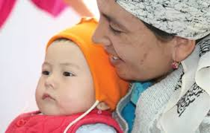
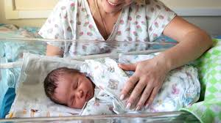
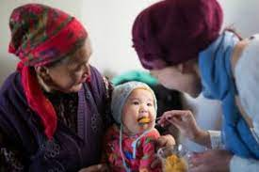
КССУИ (КР ССМга караштуу Коомдук саламаттык сактоо улуттук институту)
Клиникалык симптомдор
Уулануу симптомдору
Баш оору, алсыздык, баш айлануу, көңүл айлануу, кусуу, тердөө, кычышуу жана шилекей агуу, брадикардия, буту-колдун титиреши, чарчоо жана кыжырдануу.
Булчуңдардагы жана муундардагы оору, парестезия,
Баш оору, уйкусуздук, кыймыл координациясынын бузулушу, психоматордук дүүлүгүү, карышуу жана галлюцинация
Дене салмагынын азайышы, булчуңдардын гипотрофиясы
Диспепсиялык бузулуу: ич оору, кекирүү, чаңкоо, ич өтүү, көңүл айлануу, кусуу
Карышуулар, атаксия, аң-сезимдин бузулушу

Slide 11
КССУИ (КР ССМга караштуу Коомдук саламаттык сактоо улуттук институту)
Клиникалык симптомдор
1. Кош бойлуу аялдардын коргошундун жогорку деңгээлине дуушар болушу боюнан түшүп калууга, өлүү төрөлүүгө, ара төрөлүүгө жана аз салмакта төрөлүүгө алып келиши мүмкүн
2. Коргошундун өнөкөт нерв уулантуучулугу, өзгөчө жашоонун алгачкы 2-3 жылында борбордук нерв системасынын өнүгүүсүнүн эрте этаптарында өтө кооптуу, мисалы:
когнитивдик кемтиктер, перифериялык нейропатия,
кортикалдык түзүмдөрдүн функциясынын бузулушу бул жеңил даражадагы кем акылдыкка, көңүл буруунун кемтигине, гиперактивдүүлүккө же тескерисинче айланада болуп жаткандарга катышпай, көңүл кош болууга алып келет
энцефалопатиянын өнүгүшү
уулуу психоз-галлюцинация өнүгүшү мүмкүн
өрчүүнүн башка бузулуулары, даамдын, табиттин бузулушу – бөтөнчө жана аз желген азыкты, ошондой эле чийки камырды, фаршты, акшакты жегиси келүү.

Slide 12
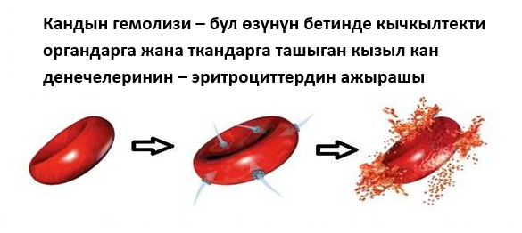
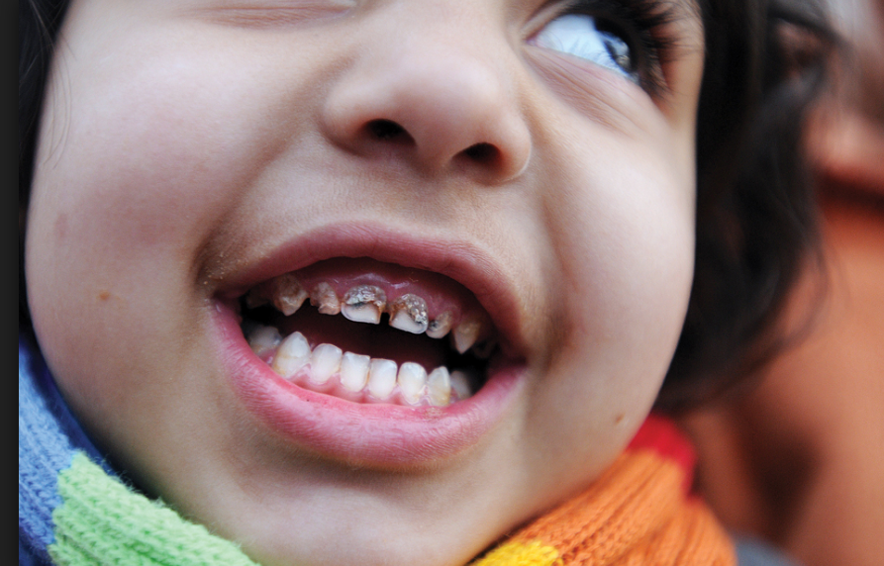
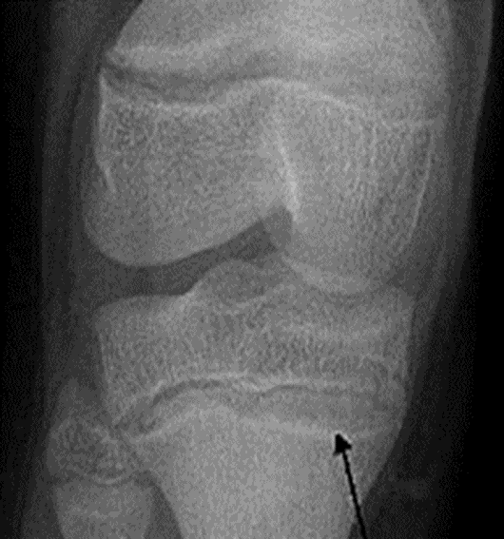
КССУИ (КР ССМга караштуу Коомдук саламаттык сактоо улуттук институту)
Клиникалык симптомдор
Темир тартыш аз кандуулук, темирге туруктуу, же нормоцитардык жана микроцитардык аз кандуулук
ретикулоциттердин санынын көбөйүшү жана эритроциттерде, перифериялык канда базофилдик бүртүктүн болушу
Башка медициналык же хирургиялык себептерсиз тез-тезден же өнөкөт ич оору
Нерв тканына уулуу таасир, башка медициналык себептерсиз нервдин өнүгүүсүнүн бузулушу
Атаксия, летаргия, карышуулар же кома менен, инфекциялык/системалык/метаболикалык себептерсиз энцефалопатия диагнозу
Бүйлөдөгү коргошун тилкеси
Эпифиздеги коргошун тилкеси
Бөйрөк функцияларынын бузулушу

Slide 13
КССУИ (КР ССМга караштуу Коомдук саламаттык сактоо улуттук институту)
Клиникалык симптомдор
<5 µg/dL | IQ, когнитивдик жөндөмдүүлүктүн, академиялык жетишкендиктердин төмөндөшү; жүрүм-турум көйгөйлөрүнүн күчөшү; көңүл буруунун тартыштыгы жана гиперактивдүүлүк синдромунун көп аныкталышы, ымыркайларда жана балдарда жай өсүү, анын ичинде баштын айланасынын жана өсүүнүн азайышы, маанайдын жана жүрүм-турумдун өзгөрүшү, анын ичинде коркуу жана түнт болуу симптомдору, аз кандуулук, балдарда жана кыздарда жыныстык жетилүүнүн кечигиши сыяктуу жыныстык жетилүүдөгү кечигүүлөр;
<10 µg/dL |>30 µg/dL |
Когнитивдик функциянын төмөндөшү; маанайдын жана жүрүм-турумдун өзгөрүшү; жыныстык жетилүүнүн кечигиши; аз кандуулук
>50 µg/dL | Ичтин сайгылашып оорушу; безгек бар балдардагы оор неврологиялык белгилер, өзгөргөн нейромотордук жана нейросенсордук функциялар
>80 µg/dL | Энцефалопатия
>105 µg/dL | Оор неврологиялык көрүнүштөр

Slide 14
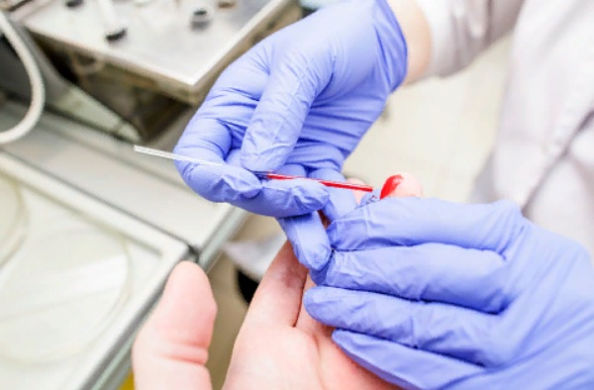
Коргошунга ууланууну аныктоо
КССУИ (КР ССМга караштуу Коомдук саламаттык сактоо улуттук институту)
Капиллярдык же бүтүн кандагы коргошундун деңгээлин аныктоо
Капиллярдык кандан коргошунга карата тест так, арзан жана тез болуп саналат. Бардык оң тесттер PbКр менен тастыкталышы керек.
Ич көңдөйүнүн органдарынын рентгендик сүрөттөрү
Кээде – агенттин балдарга узак жагымсыз таасирине шектенүү болгондо балдарда жилик сөөктүн рентгенографиясы

Slide 15
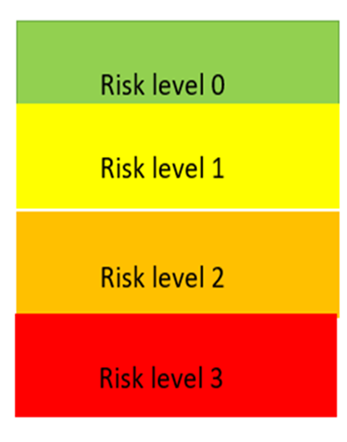
КССУИ (КР ССМга караштуу Коомдук саламаттык сактоо улуттук институту)
КАНДАГЫ КОРГОШУНДУН ДЕҢГЭЭЛИН ӨЛЧӨӨ
ТОБОКЕЛДИК ДЕҢГЭЭЛИ | Кандагы деңгээл
ТОБОКЕЛДИК ДЕҢГЭЭЛИ 0 | 5 мг/дл-дан аз
ТОБОКЕЛДИК ДЕҢГЭЭЛИ 1 | 5 -19,99 мг/дл
ТОБОКЕЛДИК ДЕҢГЭЭЛИ 2 | 20 – 45 мг/дл
ТОБОКЕЛДИК ДЕҢГЭЭЛИ 3 | 45 мг/дл-дан көп
Аныкталган коргошундун таасиринин жана кандагы коргошундун деңгээлинин негизинде коргошундун таасир этүү тобокелдик деңгээлинин жыйынтыктары

Slide 16
КССУИ (КР ССМга караштуу Коомдук саламаттык сактоо улуттук институту)
0-тобокелдик деңгээли
ТОБОКЕЛДИК ДЕҢГЭЭЛИ | Кандагы деңгээл
ТОБОКЕЛДИК ДЕҢГЭЭЛИ 0 | <5 мг/дл
ТОБОКЕЛДИК ДЕҢГЭЭЛИ 1 | 5 -19,99 мг/дл
ТОБОКЕЛДИК ДЕҢГЭЭЛИ 2 | 20 – 45 мг/дл
ТОБОКЕЛДИК ДЕҢГЭЭЛИ 3 | 45 мг/дл-дан көп
ҮбДТ, ҮбМБ, педиатрдын коргошундун тобокелдик факторлору жана дени сак жашоону жайылтуу жөнүндө консультациясы, тиричиликти уулануу тобокелдигин азайтууга мүмкүнчүлүк берген чаралар
камтыйт:
колду үзгүлтүксүз жууп туруу,
балдардын оюнчуктарын жуу
үйдү үзгүлтүксүз нымдуу тазалоо;
ичүүчү суу, үйдүн сырдоо жана керамикалык колго жасалган буюмдар коргошунга карата изилдениши керек,
Жумушта коргошун чаңы менен байланышта болгон чоң адамдар тиешелүү жеке коргонуу каражаттарын пайдаланып, үйгө кеткенде кийимди жана бут кийимди алмаштырып, уктаарда чайынмада жуунуу керек.
Эгерде кандагы коргошундун деңгээли <5 мг/дл болсо, анда 6-12 айдан кийин кандагы коргошундун деңгээлин текшериңиз.

Slide 17
1-тобокелдик деңгээли
КССУИ (КР ССМга караштуу Коомдук саламаттык сактоо улуттук институту)
ТОБОКЕЛДИК ДЕҢГЭЭЛИ | Кандагы деңгээл
ТОБОКЕЛДИК ДЕҢГЭЭЛИ 0 | <5 мг/дл
ТОБОКЕЛДИК ДЕҢГЭЭЛИ 1 | 5 -19,99 мг/дл
ТОБОКЕЛДИК ДЕҢГЭЭЛИ 2 | 20 – 45 мг/дл
ТОБОКЕЛДИК ДЕҢГЭЭЛИ 3 | 45мг/дл-дан көп
Маалыматтык блок – ден соолук жана үй-бүлөлөр менен жамааттар арасындагы пропаганда жөнүндө
Ошол эле үйдөгү башка балдардын, кош бойлуу аялдардын же эмизген энелердин абалын баалоо.
ҮбДТ, ҮбМБ, ЖДПБ- педиатрдын консультациясы, анамнезин кылдат чогултуу жана коргошун менен уулануунун мүмкүн болуучу белгилерин же симптомдорун баалоо үчүн текшерүү. Көйгөйдү талдоо. Тамактануу боюнча консультация. Кальцийге, темирге жана витаминдерге бай диетаны сунуштоо. Кошулмалар менен тамактануу мүмкүнчүлүгүн кароо. Атайын дарылоо.
Өсүүнү жана өнүгүүнү баалоо.
Билим берүү аркылуу колдоого жана өнүгүүгө түрткү берүүгө көмөктөшүү.
ПИКА баалоосу
Эгерде аныкталса, жүрүм-турумду тууралоо боюнча терапия үчүн ҮбМБ, ЖДПБ педиатрына, неврологуна жөнөтүү.
Айлана-чөйрөдө изилдөө боюнча чаралар
Медицина персоналынын үйгө баруусу
1 ай ичинде кандагы коргошундун деңгээлин ырастоо.
Айлана-чөйрөдө интервенциялоо боюнча чаралар
Таасир этүү булагын изилдөөнү жана керектүү аракеттерди пландаштырууну ырастоо үчүн ж.б. саламаттык сактоо органдарына / Саламыттык сактоо министрлигине билдирүү.

Slide 18
КССУИ (КР ССМга караштуу Коомдук саламаттык сактоо улуттук институту)
2-тобокелдик деңгээли
Изилдөөнүн жүрүшүндө кандагы коргошундун деңгээлине карата кан тапшыруу
ТОБОКЕЛДИК ДЕҢГЭЭЛИ | Кандагы деңгээл
ТОБОКЕЛДИК ДЕҢГЭЭЛИ 0 | <5 мг/дл
ТОБОКЕЛДИК ДЕҢГЭЭЛИ 1 | 5 -19,99 мг/дл
ТОБОКЕЛДИК ДЕҢГЭЭЛИ 2 | 20 – 45 мг/дл
ТОБОКЕЛДИК ДЕҢГЭЭЛИ 3 | 45 мг/дл-дан көп
ҮбДТ, ҮбМБ, ЖДПБ- педиатрдын консультациясы. Тамактандыруу менен дарылоо:
. Тамактануу боюнча консультация. Кальцийге, темирге жана витаминдерге бай диетаны сунуштоо. Кошулмалар менен тамактануу мүмкүнчүлүгүн кароо. Атайын дарылоо. Темирдин тартыштыгын же аз кандуулукту баалоо. Темир кошулмаларын жана кальцийди ичүү.
Атайын дарылоо:
Комплекстүү клиникалык баалоо. Эгерде баланын боёктун кесиндиси же балыкчылык үчүн кыт сыяктуу коргошун камтыган материалдарды жутуп алганына шектенүү болсо, курсагын рентгенологиялык изилдөөгө жөнөтүңүз.
Эгерде рентгенде көрүнгөн заттар ичеги-карын жолунда аныкталса, гастроинтенстиналдык жуу же тазалоочу процедураларды жүргүзүү мүмкүнчүлүгүн баалоо үчүн Бишкек ш. Эне жана баланы коргоо улуттук борборуна жана Ош ш. Ош облустар аралык бириктирилген клиникалык ооруканасына жөнөтүңүз.
Вена канынан 2-деңгээл тастыкталганда ооруканага жаткыруу мүмкүнчүлүгү менен Бишкек ш. Эне жана баланы коргоо улуттук борборуна жана Ош ш. Ош облустар аралык бириктирилген клиникалык ооруканасына жөнөтүү керек.
Хелаттык дарылоо дайындалбайт.

Slide 19
3-тобокелдик деңгээли
КССУИ (КР ССМга караштуу Коомдук саламаттык сактоо улуттук институту)
ТОБОКЕЛДИК ДЕҢГЭЭЛИ | Кандагы деңгээл
ТОБОКЕЛДИК ДЕҢГЭЭЛИ 0 | <5 мг/дл
ТОБОКЕЛДИК ДЕҢГЭЭЛИ 1 | 5 -19,99 мг/дл
ТОБОКЕЛДИК ДЕҢГЭЭЛИ 2 | 20 – 45 мг/дл
ТОБОКЕЛДИК ДЕҢГЭЭЛИ 3 | 45мг/дл-дан көп
48 саат ичинде вена канынан коргошундун деңгээлин ырастоо.
Гематология жана ферритин, мочевина, креатинин, боор ферменттери жана заара анализи.
Лабораториялык тесттер:
Бишкек ш. Эне жана баланы коргоо улуттук борборуна жана Ош ш. Ош облустар аралык бириктирилген клиникалык ооруканасына тез жардам жана педиатриялык интенсивдүү терапия бөлүмүнө жаткыруу. Хелаттык терапия каралышы мүмкүн.
Алдын алуучу, жумшартуучу же тууралоочу чаралар көрүлгөнгө чейин, булганган аймактан убактылуу көчүрүү сунуштамасы.
CITO!!! Ооруканага жаткыруу, Бишкек ш. ЭБКУБ, Ош ш. ООАБКО
Эгерде көңүл айлануу, кусуу, ичтин оорушу, алсыздык жана карышуулар (энцефалопатия) сыяктуу симптомдор болсо же кандагы коргошундун деңгээли 70 мкг/дл же андан көп болсо, бул шашылыш жардам катары каралышы керек жана дароо (48 саатка жеткирбей) кан анализи менен ырасталышы керек. Эгер коргошунга уулануу тастыкталса, хелаттык терапияга киришүү керек. Эгерде өмүргө коркунуч туудурса, капиллярдык кандагы коргошундун өлчөмүн аныктоонун жыйынтыктарын колдонууга болот.

Slide 20
3-тобокелдик деңгээли
КССУИ (КР ССМга караштуу Коомдук саламаттык сактоо улуттук институту)
ТОБОКЕЛДИК ДЕҢГЭЭЛИ | Кандагы деңгээл
ТОБОКЕЛДИК ДЕҢГЭЭЛИ 0 | <5 мг/дл
ТОБОКЕЛДИК ДЕҢГЭЭЛИ 1 | 5 -19,99 мг/дл
ТОБОКЕЛДИК ДЕҢГЭЭЛИ 2 | 20 – 45 мг/дл
ТОБОКЕЛДИК ДЕҢГЭЭЛИ 3 | 45 мг/дл-дан көп
Ооруканага жаткыруу, Бишкек ш. ЭБКУБ, Ош ш. ООАБКО
Кандагы коргошундун концентрациясы ≥45 мкг/дл болгон 1ден 6 жашка чейинки бала үчүн ичилүүчү же парентералдык хелаттык терапия сунушталат.
Кандагы коргошундун концентрациясы 40-44 мкг/дл болгон бала үчүн (10 жашка чейин) өлчөөнүн тактыгына шектенүүлөр, таасирдин алдын алуу боюнча чараларга карабастан, канда коргошундун концентрациясы туруктуу жогорулаганда же коргошун менен уулануунун олуттуу клиникалык белгилери болгондо, ичилүүчү хелаттык терапия каралышы керек
Кандагы коргошундун концентрациясы ≥ 70 мкг/дл болгон 10 жаштан кичүү бала үчүн коргошундун концентрациясы жогору бойдон калса, хелаттык терапия учурунда жана андан кийин клиникалык начарлоонун белгилерине кылдат байкоо жүргүзүү, анын ичинде үзгүлтүксүз неврологиялык текшерүүлөрдү жүргүзүү керек.

Slide 21
КССУИ (КР ССМга караштуу Коомдук саламаттык сактоо улуттук институту)
ДАРЫЛОО
АЛДЫН АЛУУ
ХЕЛАТТЫК ТЕРАПИЯ

Slide 22
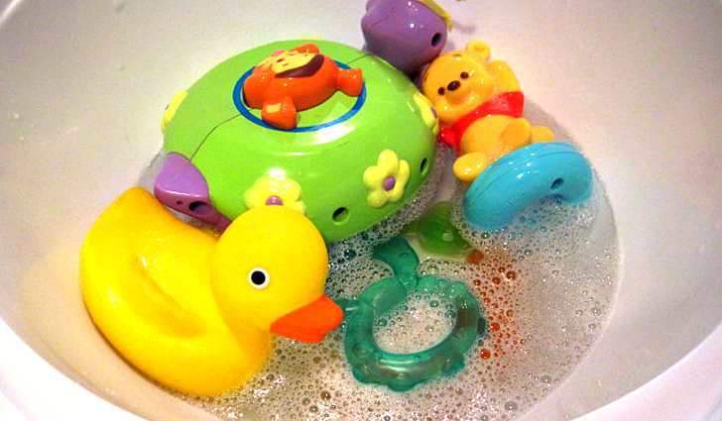
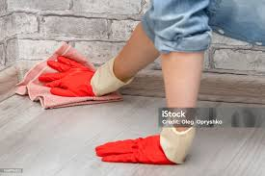
КССУИ (КР ССМга караштуу Коомдук саламаттык сактоо улуттук институту)
Коргошунга уулануунун алдын алуу
Тобокелдик тобундагы бейтаптарга PbКр деңгээлинин скринингин камсыздоо керек.
Тиричиликте уулануу тобокелдигин азайтуу чаралары:
колду, балдардын оюнчуктарын жана упчуну үзгүлтүксүз жууп туруу
үйдү нымдуу тазалоо;
сапаттуу ичүүчү суу
үйдү курамында коргошун жок боёк менен сырдоо
Жумушта коргошун чаңы менен байланышта болгон чоң адамдар тиешелүү жеке коргонуу каражаттарын пайдаланып, үйгө кеткенде кийимди жана бут кийимди алмаштырып, уктаарда чайынмада жуунуу керек

Slide 23
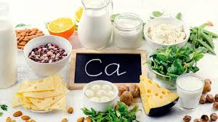
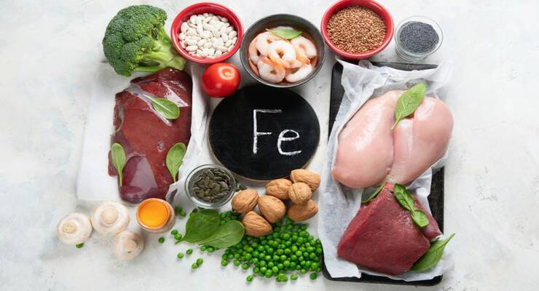
КССУИ (КР ССМга караштуу Коомдук саламаттык сактоо улуттук институту)
ТАМАКТАНУУНУН МИНИМАЛДУУ АР ТҮРДҮҮЛҮГҮ (тмт)
АЗЫКТАРДЫН СЕГИЗ ТОБУ:
1) ЭМЧЕК СҮТҮ;
2) ДАН ӨСҮМДҮКТӨРҮ, АЗЫК ТАМЫРЛАР;
3) БУУРЧАКТАР ЖАНА ЖАҢГАКТАР;
4) СҮТ АЗЫКТАРЫ (БАЛДАР ТАМАГЫ, СҮТ, йогурт, сыр);
5) ЭТ АЗЫКТАРЫ (ЭТ, БАЛЫК, КАНАТТУУ ЭТИ ЖАНА БООР/ИЧ ЭТ);
6) ЖУМУРТКА;
7) А ВИТАМИНИНЕ БАЙ ЖЕМИШТЕР ЖАНА ЖАШЫЛЧАЛАР;
8) БАШКА ЖЕМИШТЕР ЖАНА ЖАШЫЛЧАЛАР

Slide 24
КССУИ (КР ССМга караштуу Коомдук саламаттык сактоо улуттук институту)
ХЕЛАТТЫК ТЕРАПИЯ
Комплекс түзгүчтөр менен дарылоо тажрыйбалуу токсикологдун байкоосу алдында жүргүзүлүшү керек.
Комплекс түзүүчү дары каражаттары:
Сукцимер [мезо-2,3-димеркаптоянтарь кычкылы],
CaNa2ЭДТА [этилендиаминтетрауксус кычкылынын динатрий тузу],
Димеркапрол [британ антилюизити, же БАЛ]) коргошунду бөйрөктөр менен бөлүнүп чыгышы мүмкүн болгон кошундуга байланыштыруу үчүн берүүгө болот.

Slide 25
КССУИ (КР ССМга караштуу Коомдук саламаттык сактоо улуттук институту)
ХЕЛАТТЫК ТЕРАПИЯ
Симптомсуз бейтаптарга же коргошундун деңгээлинин орточо жогорулашы менен минималдуу уулануу белгилери бар бейтаптарга хелаттык терапиянын биринчи линиясы катары сукцимер дайындалат.
Энцефалопатиясыз симптомдук бейтаптарда альтернатива катары CaNa2-ЭДТА менен же ансыз димеркапрол колдонулушу мүмкүн.
Энцефалопатия бар бейтаптарга димеркапрол/CaNa2-ЭДТА айкалышкан комплекси менен агрессивдүү дарылоо жүргүзүлөт.

Slide 26
КССУИ (КР ССМга караштуу Коомдук саламаттык сактоо улуттук институту)
Организмден коргошунга уулануу булагын жоготуңуз (мисалы, эгерде коргошун ичеги-карын жолунда болсо, бүтүндөй ичегини жуу ыкмасы менен).
ХЕЛАТТЫК ТЕРАПИЯ
Хелаттык терапияны иретке келтириңиз
энцефалопатия же PbКр бар балдар үчүн > 45 мкг/дл (2,17 мкмоль/л)

Slide 27
КССУИ (КР ССМга караштуу Коомдук саламаттык сактоо улуттук институту)
Рb деңгээли | Дары каражаттары
10 - 19 мкг/дл | Селективдүү энтеросорбенттер «Гиалера» 15мл- кутуда 6 стик - 6 жаштан улуу тамактан кийин 1 стиктен – суткасына 2 жолу, ичүү узактыгы 14 күн 2. Селен 100мкг-30даана, 60 күнгө (30 күн – 30 күн тыныгуу, 30 күн – 30 күн тыныгуу). 3 Кальций-1 кутуда 10 таңгак - ДССУ сунуштаган - бир күнгө 1/2 таңгак 4 Цинк 2 айга 1 тангак 60 капсула, 2 айга тыныгуу менен - дагы 2 ай 5. Темир каражаттары – тамчылатма – бир курска3 флакон (30 күндөн тыныгуу менен) 6- АЕВИТ 3 ай ичинде 20 капсула таңгак – 2 таңгак
20 - 44 мкг/дл | Селективдүү энтеросорбенттер «Гиалера» 15мл-кутуда 6 стик -6 жаштан улуу тамактан кийин 1 стиктен – суткасына 2 жолу, ичүү узактыгы 21 күн 2.Көрсөтмөлөр боюнча хелаттык дарылоо. Натрий тиосульфаты 30%-10мл 15 күнгө. 3. Селен 100мкг-30даана, 60 күнгө (30 күн – 30 күн тыныгуу, 30 күн – 30 күн тыныгуу). 4 кальций-1 кутуда 10 таңгак - ДССУ сунуштаган - бир күнгө 1/2 таңгак 5 Цинк 2 айга 1 тангак 60 капсула, 2 айга тыныгуу менен 6. Темир каражаттары – тамчылатма -3 флакон -30 күндөн тыныгуу менен 7- АЕВИТ 3 ай ичинде
Хелаттык терапиянын биринчи линиясы катары сукцимер дайындалат. Энцефалопатиясыз симптомдук бейтаптарда альтернатива катары CaNa2-ЭДТА менен же ансыз димеркапрол колдонулушу мүмкүн.
Боор жана бөйрөк функциялары көзөмөлгө алынат.

Slide 28
КССУИ (КР ССМга караштуу Коомдук саламаттык сактоо улуттук институту)

Slide 29
КССУИ (КР ССМга караштуу Коомдук саламаттык сактоо улуттук институту)

Slide 30
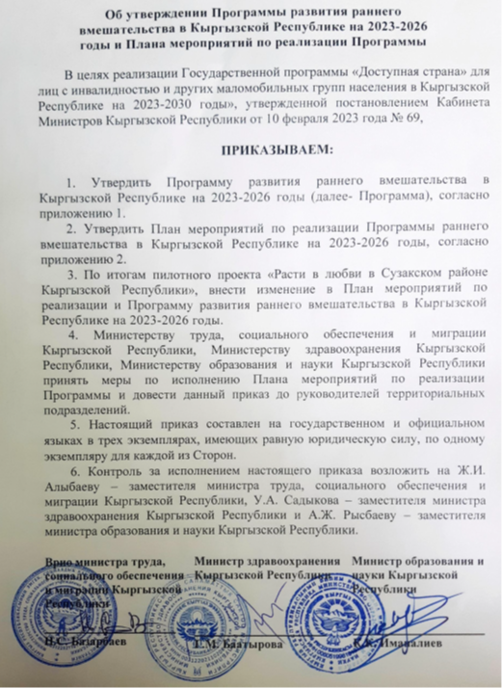
2023-2026-ж. карата крда эрте кийлигишүүнү өнүктүрүү боюнча программа жана иш-чаралар планы эскм, ссм жана бим 2023-ж. 18-августундагы №137 буйругу
КССУИ (КР ССМга караштуу Коомдук саламаттык сактоо улуттук институту)

Slide 31
КР ӨКМӨТҮНҮН 2019-2030-ЖЫЛДАРГА КАЛКТЫН ДЕН СООЛУГУН САКТОО ЖАНА САЛАМАТТЫК САКТОО СИСТЕМАСЫН ӨНҮКТҮРҮҮ БОЮНЧА «ДЕН СООЛУГУ ЧЫҢ АДАМ – ӨНҮККӨН ӨЛКӨ» ПРОГРАММАСЫ
КССУИ (КР ССМга караштуу Коомдук саламаттык сактоо улуттук институту)
Программанын акселераторлору 2030
Балдардын церебралдык шал оорусун эрте реабилитациялоо
Ымыркайларда фенилкетонуриянын неонаталдык скрининги
Ымыркайларда тубаса кулактын начар угуусунун неонаталдык скрининги
Ымыркайларда ретинопатиянын неонаталдык скрининги + дарылоо

Slide 32
Изилдөө: Дүйнөлүк банктын Тобу 2023-жылы коргошундун 5 жашка чейинки курактагы балдарга тийгизген таасирине байланыштуу IQ көрсөткүчүн жоготууну жана экономикалык чыгымдарды баалаган.
КССУИ (КР ССМга караштуу Коомдук саламаттык сактоо улуттук институту)
Социалдык жана экономикалык кесепеттер
765 миллион
дүйнө жүзү боюнча 5 жашка чейинки курактагы балдар арасында IQ баллы
жыл сайын коргошундун таасиринен улам жоготкон 6.9% дүйнөлүк ИДП
коргошундун таасиринен улам 95% IQ глобалдык жоготуулар киреше деңгээли төмөн жана орточо болгон өлкөлөрдө жашаган балдарга туура келет

Slide 33
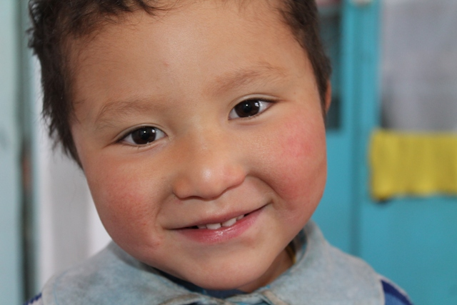
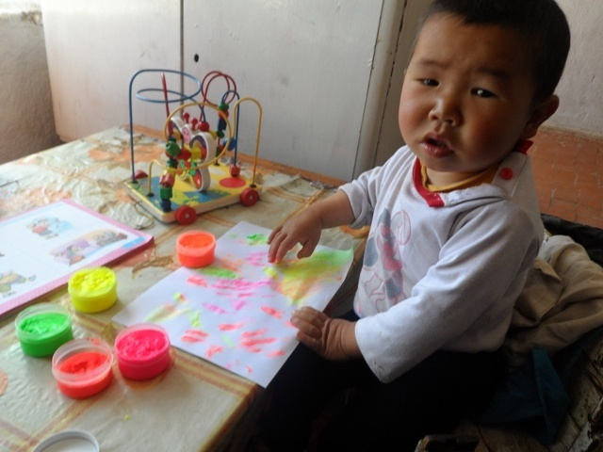
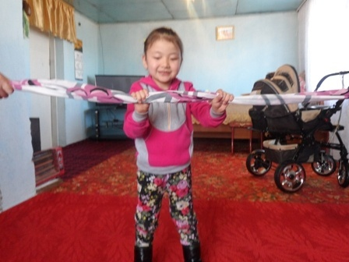
ЭҢ БАШКЫСЫ – БАЛАНЫН ЖАШООСУНДА ЖАНА АНЫН ҮЙ-БҮЛӨСҮНДӨ КУБАНЫЧ КӨП БОЛУШУ ҮЧҮН БАЛАДА АНЫН ЧЕКСИЗ ПОТЕНЦИАЛДУУ МҮМКҮНЧҮЛҮКТӨРҮН ӨНҮКТҮРҮҮ ЗАРЫЛ!
КССУИ (КР ССМга караштуу Коомдук саламаттык сактоо улуттук институту)
.

